Slide 1

第 单元 三角函数
五
5.3 任意角的三角函数的定义

Slide 2
利用计算器求三角函数值
新课探究
练习解析
归纳小结
布置作业
情境引入
例题解析

Slide 3
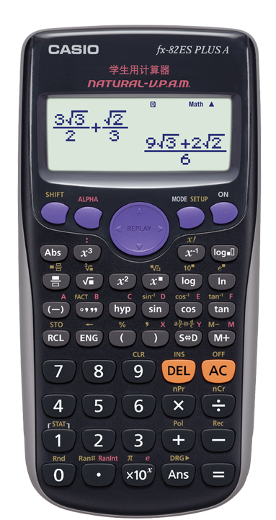

情境引入
前面我们学习了特殊角的三角函数值，一些非特殊角的三角函数值又怎样求呢？
这节课我们就来学习借助计算器来完成这个任务.
需准备函数型计算器哦

Slide 4
情境引入
指令转换键：用于运行各键正上方或左上角的所有功能的使用，此键必须与其他功能键组合使用.
SHIFT
MODE
状态转换键：用于计算状态、角度单位状态、显示状态的转换.
S D
小数转换键：将分数、根式、ת格式切换到小数格式.

Slide 5
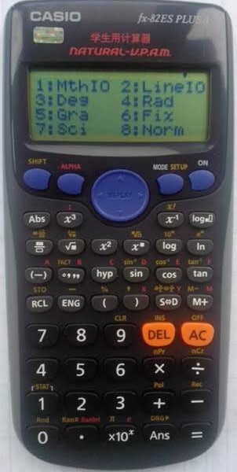

情境引入
MthlO 普通显示 使分数、无理数和其他表达式如同写在纸上一样显示
LinelO 线性显示 使分数和其他表达式在同一行中显示
Deg 以度为单位的计算
Rad 以弧度为单位的计算
Gra 以度为单位的计算
Fix 小数位置的设定（从0至9）

Slide 6
新知探究
题型一
以“度”为单位求三角函数值
第一步：
将计算器设置于“Deg”状态，按键 ;
第二步：
将计算器结果的精确度设置为小数点后2位，按键
.
SHIFT
MODE
3
SHIFT
MODE
6
2

Slide 7
例题解析
1.利用计算器求下列三角函数值（精确到0.01）
sin
)
=
（1）依次按键： 435 ，
操
作
计算器显示
Fix
所以

Slide 8
例题解析
1.利用计算器求下列三角函数值（精确到0.01）
cos
。,,,
。,,,
。,,,
)
=
（2）依次按键： 67 43 35 ，
操
作
计算器显示
Fix
所以

Slide 9
例题解析
1.利用计算器求下列三角函数值（精确到0.01）
tan
（-）
)
=
（3）依次按键： 382 ，
操
作
计算器显示
Fix
所以

Slide 10
新知探究
题型二
以“弧度”为单位求三角函数值
第一步：
将计算器设置于“Rad”状态，按键 ;
第二步：
将输入格式设置为数学格式，即Math状态，按键 ；
第三步
将计算器结果的精确度设置为小数点后2位，按键
.
SHIFT
MODE
4
SHIFT
MODE
1
SHIFT
MODE
6
2

Slide 11
例题解析
2.利用计算器求下列三角函数值（精确到0.01）
)
=
（1）依次按键： 14 9 ，
sin
（-）
SHIFT
操
作
计算器显示
R
Fix
所以

Slide 12
例题解析
2.利用计算器求下列三角函数值（精确到0.01）
)
=
（2）依次按键： 29 7 ，
cos
（-）
SHIFT
操
作
计算器显示
R
Fix
所以

Slide 13
例题解析
2.利用计算器求下列三角函数值（精确到0.01）
)
=
（3）依次按键： 23 3 ，
tan
SHIFT
S D
操
作
计算器显示
R
Fix
所以

Slide 14
巩固练习
2.利用计算器求下列三角函数值（精确到0.01）

Slide 15
巩固练习
2.利用计算器求下列三角函数值（精确到0.01）
（1-4）题
SHIFT
MODE
3
将计算器设置于“Deg”状态，按键
SHIFT
MODE
6
2
将计算器结果的精确度设置为小数点后2位，按键 .
sin
。,,,
)
=
（1）依次按键： 280 33 ，
sin
（-）
)
=
（2）依次按键： 356 ，
cos
。,,,
)
=
（3）依次按键： 442 10 ，
tan
（-）
。,,,
)
=
（4）依次按键： 395 27 ，

Slide 16
巩固练习
2.利用计算器求下列三角函数值（精确到0.01）
（5-8）题
SHIFT
MODE
4
将计算器设置于“Rad”状态，按键 ;
1
SHIFT
MODE
1
将输入格式设置为数学格式，即Math状态，按键 ；
SHIFT
MODE
6
2
将计算器结果的精确度设置为小数点后2位，按键 .
sin
)
=
（5）依次按键： 3.8 ，
cos
（-）
)
=
（6）依次按键： 7.9 ，
)
=
（7）依次按键： 11 6 ，
tan
SHIFT
)
=
（8）依次按键： 25 8 .
sin
（-）
SHIFT

Slide 17
归纳小结
你的学习效果如何?
你会解决了哪些问题？
你学习了哪些内容？

Slide 18
归纳小结
1. 利用计算器求以“度”为单位的三角函数值；
2. 利用计算器求以“弧度”为单位的三角函数值。

Slide 19
布置作业
阅读
5.5同角三角函数基本关系式
书写
练习册
思考
找寻利用计算器求值在生活中的应用实例
作
业

Slide 20
Thanks

